Slide 1
中断的实现流程及编程（1）
www.gec-edu.org

Slide 2
什么是“中断”？
中断示意图
中断源
发申请
中断服务程序
发申请
中断服务程序
CPU执行程序时，由于发生了某种随机的事件(外部或内部)，引起CPU暂时中断正在运行的程序，转去执行一段特殊的服务程序(中断服务子程序或中断处理程序)，以处理该事件，该事件处理完后又返回被中断的程序继续执行，这一过程称为中断。

Slide 3
嵌套向量中断控制器 (NVIC)
NVIC ：嵌套向量中断控制器，用于总体管理异常
Cortex-M4内核支持256个中断，其中包含了16个内核中断和240个外部中断，并且具有256级的可编程中断优先级设置。
STM32F4并没有使用Cortex-M4内核的全部东西，而是只用了它的一部分。
  STM32F40xx/STM32F41xx总共有92个中断
  STM32F40xx/STM32F41xx的92个中断里面，包括10个内核中断和82个可屏蔽中断。
  16 个可编程优先级（使用了4位中断优先级）

Slide 4
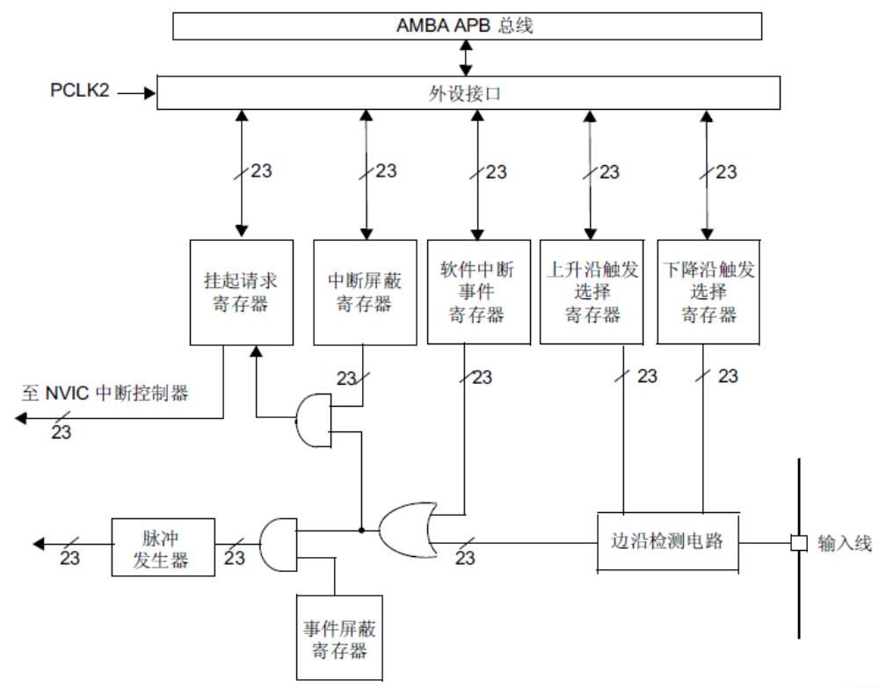
外部中断/(事件控制器)框图

Slide 5
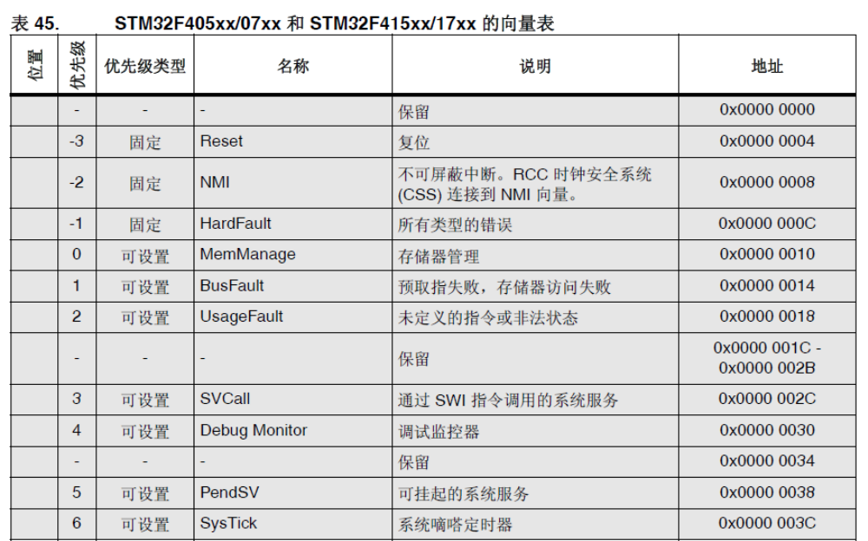
中断向量表

Slide 6
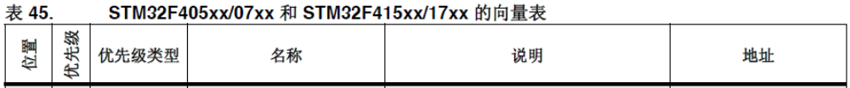
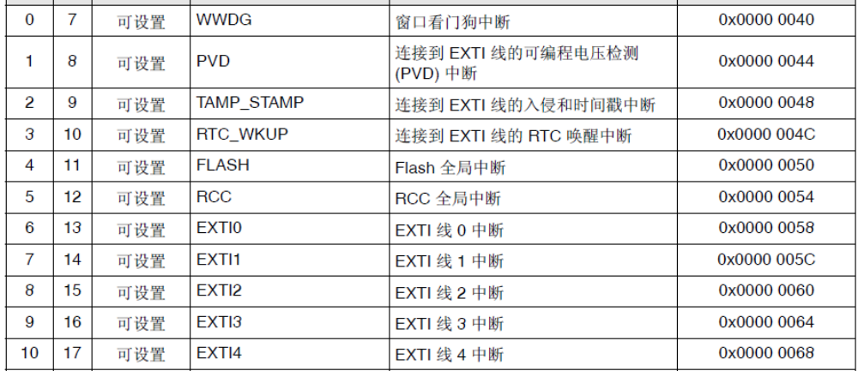
中断向量表

Slide 7
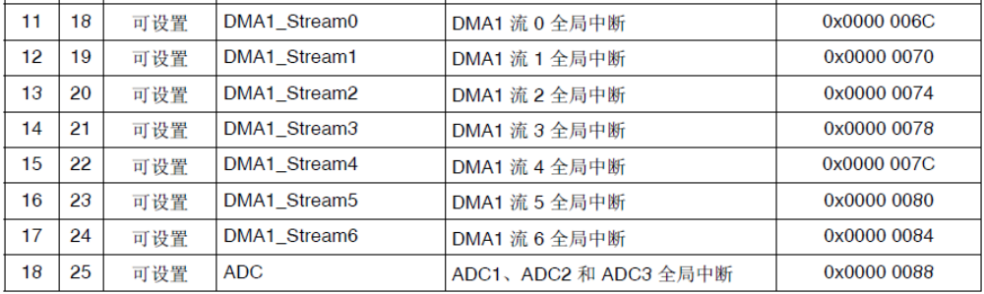
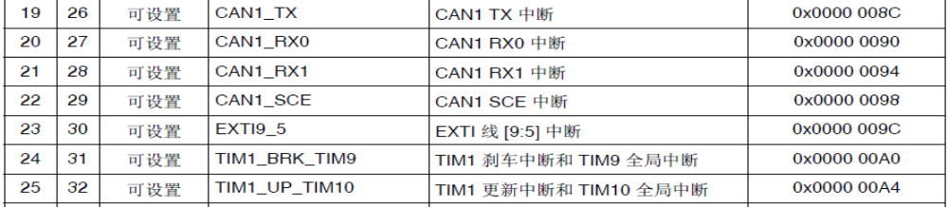
中断向量表

Slide 8
中断向量表

Slide 9
startup_stm32f40_41xxx.s
; Vector Table Mapped to Address 0 at Reset
AREA RESET, DATA, READONLY
EXPORT __Vectors
EXPORT __Vectors_End
EXPORT __Vectors_Size
__Vectors DCD __initial_sp ; Top of Stack
DCD Reset_Handler ; Reset Handler
DCD NMI_Handler ; NMI Handler
DCD HardFault_Handler ; Hard Fault Handler
DCD MemManage_Handler ; MPU Fault Handler
DCD BusFault_Handler ; Bus Fault Handler
DCD UsageFault_Handler ; Usage Fault Handler
DCD 0 ; Reserved
DCD 0 ; Reserved
DCD 0 ; Reserved
DCD 0 ; Reserved
DCD SVC_Handler ; SVCall Handler
DCD DebugMon_Handler ; Debug Monitor Handler
DCD 0 ; Reserved
DCD PendSV_Handler ; PendSV Handler
DCD SysTick_Handler ; SysTick Handler
; External Interrupts
DCD WWDG_IRQHandler ; Window WatchDog
DCD PVD_IRQHandler ; PVD through EXTI Line detection
DCD TAMP_STAMP_IRQHandler ; Tamper and TimeStamps through the EXTI line
DCD RTC_WKUP_IRQHandler ; RTC Wakeup through the EXTI line
DCD FLASH_IRQHandler ; FLASH
DCD RCC_IRQHandler ; RCC
DCD EXTI0_IRQHandler ; EXTI Line0
DCD EXTI1_IRQHandler ; EXTI Line1
DCD EXTI2_IRQHandler ; EXTI Line2
DCD EXTI3_IRQHandler ; EXTI Line3
DCD EXTI4_IRQHandler ; EXTI Line4

Slide 10
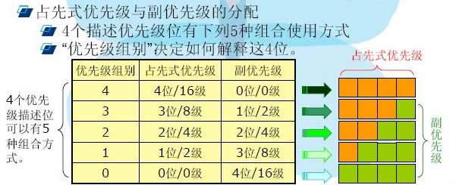
NVIC中断优先级分组
中断管理：
  首先，对STM32中断进行分组，组0~4。同时，对每个中断设置一个抢占优先级和一个响应优先级值。分组配置是在寄存器SCB->AIRCR中配置：
  第0组：所有4位用于指定响应优先级
  第1组：最高1位用于指定抢占式优先级，最低3位用于指定响应优先级
  第2组：最高2位用于指定抢占式优先级，最低2位用于指定响应优先级
  第3组：最高3位用于指定抢占式优先级，最低1位用于指定响应优先级
  第4组：所有4位用于指定抢占式优先级

Slide 11
NVIC中断优先级分组
中断管理：
  首先，对STM32中断进行分组，组0~4。同时，对每个中断设置一个抢占优先级和一个响应优先级值。分组配置是在寄存器SCB->AIRCR中配置：
组 | AIRCR[10：8] | IP bit[7：4]分配情况 | 分配结果
0 | 111 | 0：4 | 0位抢占优先级，4位响应优先级
1 | 110 | 1：3 | 1位抢占优先级，3位响应优先级
2 | 101 | 2：2 | 2位抢占优先级，2位响应优先级
3 | 100 | 3：1 | 3位抢占优先级，1位响应优先级
4 | 011 | 4：0 | 4位抢占优先级，0位响应优先级

Slide 12
NVIC中断优先级分组
抢占优先级 & 响应优先级区别：
  高优先级的抢占优先级是可以打断正在进行的低抢占优先级中断的。
  抢占优先级相同的中断，高响应优先级不可以打断低响应优先级的中断。
  抢占优先级相同的中断，当两个中断同时发生的情况下，哪个响应优先级高，哪个先执行。
  如果两个中断的抢占优先级和响应优先级都是一样的话，则看哪个中断先发生就先执行；
例：
  假定设置中断优先级组为2，然后设置中断3(RTC中断)的抢占优先级为2，响应优先级为1。 中断6（外部中断0）的抢占优先级为3，响应优先级为0。中断7（外部中断1）的抢占优先级为2，响应优先级为0。
    中断7>中断3>中断6。

Slide 13
NVIC中断优先级分组
中断优先级分组函数：
  void NVIC_PriorityGroupConfig(uint32_t NVIC_PriorityGroup);
  void NVIC_PriorityGroupConfig(uint32_t NVIC_PriorityGroup)
{
assert_param(IS_NVIC_PRIORITY_GROUP(NVIC_PriorityGroup));
SCB->AIRCR = AIRCR_VECTKEY_MASK | NVIC_PriorityGroup;
}
例子：设置系统的抢占优先级分组为组2
  NVIC_PriorityGroupConfig(NVIC_PriorityGroup_2);
特别说明：
一般情况下，系统代码执行过程中，只设置一次中断优先级分组（只执行一次设置），比如分组2，设置好分组之后一般不会再改变分组。随意改变分组会导致中断管理混乱，程序出现意想不到的执行结果。

Slide 14
中断优先级设置
中断优先级分组设置好后，通过设置NIVC寄存器设置中断的优先级。
MDK中NVIC寄存器结构体
typedef struct
{
__IO uint32_t ISER[8];
uint32_t RESERVED0[24];
__IO uint32_t ICER[8];
uint32_t RSERVED1[24];
__IO uint32_t ISPR[8];
uint32_t RESERVED2[24];
__IO uint32_t ICPR[8];
uint32_t RESERVED3[24];
__IO uint32_t IABR[8];
uint32_t RESERVED4[56];
__IO uint8_t IP[240];
uint32_t RESERVED5[644];
__O uint32_t STIR;
} NVIC_Type;

Slide 15
中断优先级设置
中断优先级控制的寄存器组：IP[240]
全称是：Interrupt Priority Registers
一共有240个8位寄存器，每个中断使用一个寄存器来确定优先级。STM32F40x系列一共82个可屏蔽中断，使用IP[81]~IP[0]。
每个IP寄存器的高4位用来设置抢占和响应优先级（根据中断优先分组设置），低4位没有用到。

Slide 16
中断使能设置
中断使能寄存器组：ISER[8]
作用：用来使能中断
32位寄存器，每个位控制一个中断的使能。STM32F40x只有82个可屏蔽中断，所以只使用了其中的ISER[0]~ISER[2]。
ISER[0]的bit0~bit31分别对应中断0~31。ISER[1]的bit0~31对应中断32~63；ISER[2]的bit0~17对应中断64~81；

Slide 17
中断使能设置
中断使能寄存器组：ICER[8]
作用：用来使能中断
32位寄存器，每个位控制一个中断的使能。STM32F40x只有82个可屏蔽中断，所以只使用了其中的ICER[0]和ICER[1]。
ICER[0]的bit0~bit31分别对应中断0~31。ICER[1]的bit0~27对应中断32~63； ICER[3]的bit0~17对应中断64~82；
配置方法跟ISER一样。

Slide 18
中断挂起（pending）设置
中断挂起控制寄存器组：ISPR[8]
作用：用来挂起中断
中断解挂控制寄存器组：ICPR[8]
作用：用来解挂中断
中断激活标志位寄存器组：IABR [8]
作用：只读，通过它可以知道当前在执行的中断是哪一个
如果对应位为1，说明该中断正在执行。

Slide 19
中断初始化
中断参数初始化函数
void NVIC_Init(NVIC_InitTypeDef* NVIC_InitStruct);
typedef struct
{
uint8_t NVIC_IRQChannel; //设置中断通道
uint8_t NVIC_IRQChannelPreemptionPriority;//设置抢占优先级
uint8_t NVIC_IRQChannelSubPriority; //设置响应优先级
FunctionalState NVIC_IRQChannelCmd; //使能/使能
} NVIC_InitTypeDef;
例：
NVIC_InitTypeDef NVIC_InitStructure; //定义NVIC结构体
NVIC_InitStructure.NVIC_IRQChannel = USART1_IRQn;//串口1中断
NVIC_InitStructure.NVIC_IRQChannelPreemptionPriority=1 ;// 抢占优先级为1
NVIC_InitStructure.NVIC_IRQChannelSubPriority = 2;// 子优先级位2
NVIC_InitStructure.NVIC_IRQChannelCmd = ENABLE;//IRQ通道使能
NVIC_Init(&NVIC_InitStructure); //根据上面指定的参数初始化NVIC寄存器

Slide 20
中断优先级设置
中断优先级设置步骤
系统程序初始化先设置中断优先级分组。调用函数：
void NVIC_PriorityGroupConfig(uint32_t NVIC_PriorityGroup);
整个系统执行过程中，只设置一次中断分组。
②针对每个中断，设置对应的抢占优先级和响应优先级：
void NVIC_Init(NVIC_InitTypeDef* NVIC_InitStruct);
③ 如果需要挂起/解挂，查看中断当前激活状态，分别调用相关函数即可。
static __INLINE void NVIC_SetPendingIRQ(IRQn_Type IRQn)；
static __INLINE uint32_t NVIC_GetPendingIRQ(IRQn_Type IRQn)；
static __INLINE void NVIC_ClearPendingIRQ(IRQn_Type IRQn)

Slide 21
Thank You !
www.gec-edu.org

